Slide 1
Determinação de Propriedades Volumétricas e de Transporte de Sistemas Ternários (Óleo + Biodiesel + Diesel)
Bolsista: Carlos Augusto Nogueira Júnior – Graduando em Engenharia Química
Orientador: Hosiberto Batista de Sant’Ana

Slide 2
Sumário
Motivação / Desafios
Objetivos
Biodiesel
Aplicação na Indústria
Materiais e Métodos
Densidade
Viscosidade

Slide 3
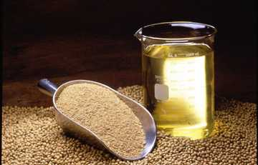
Motivação / Desafios
Especificação das misturas de biodiesel + diesel
Propriedades Termofluidodinâmicas
VISCOSIDADE
DENSIDADE
VELOCIDADE DO SOM

Slide 4
Objetivos
Medir viscosidade e densidade de sistemas binários e ternários contendo Óleo de Soja, Biodiesel de Soja e Diesel de petróleo
Entender o efeito da composição e da temperatura nas propriedades termodinâmicas e de transporte, em especial propriedades de excesso e suas interações intermoleculares

Slide 5
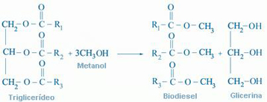
Biodiesel
O Biodiesel é um conjunto de moléculas compostas por mono - ésteres de cadeia longa, derivados, na maioria das vezes, de óleo vegetal.
O método de produção mais usado é a TRANSESTERIFICAÇÃO.

Slide 6
Biodiesel Vantagens
Menor emissão de óxido de enxofre
50% menos emissão de material particulado
Aproximadamente 80% menos emissões de gases propulsores do efeito estufa
Biodegradável
Possui alta lubricidade, aumentando a vida útil de motores à combustão
Combustível Renovável

Slide 7
APLICAÇÃO NA INDÚSTRIA DO PETRÓLEO
Incremento do uso na matriz energética nacional
BIODIESEL
Adequação ao uso veicular e em locomotivas / Dimensionamento de equipamentos

Slide 8
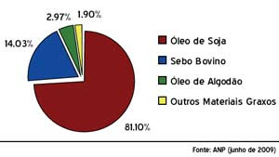
Biodiesel Produção Nacional

Slide 9
Óleo de Soja + Biodiesel de Soja
Óleo de Soja + Diesel
Óleo de Soja + Biodiesel de Soja + Diesel
Biodiesel de Soja + Diesel

Slide 10
Por que incluir o óleo de soja?
A conversão não é 100 %
Avaliar que quantidade de óleo presente no biodiesel não afeta as propriedades da mistura.

Slide 11
Materiais e Métodos
Determinação de viscosidade dinâmica e densidade de substâncias puras em viscodensímetro de modelo Anton Paar SVM 3000;
Preparação das misturas binárias e ternárias variando a composição dos componentes;
Determinação de viscosidade e densidade dos blends variando a temperatura de 293,15K – 373,15 K, com intervalos de 20 K.

Slide 12
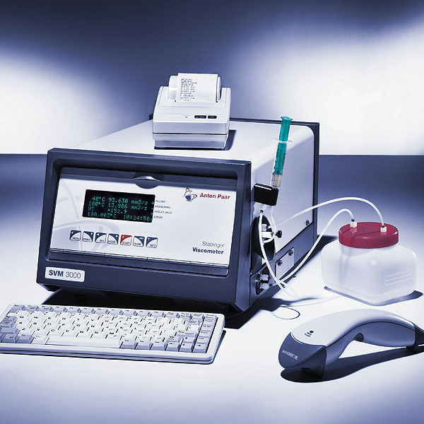
Materiais e Métodos
Viscodensímetro Anton Paar SVM 3000

Slide 13
Densidade
Os dados de densidade das misturas binárias e ternárias foram correlacionados pelas equações:
$$ρ=A+BT+C{w }_{1}$$
$$ρ=A+BT+Cw_{1}+{Dw}_{2}$$

Slide 14
Densidade
Todos os sistemas tiveram gráficos com o mesmo comportamento!
Figura obtida do artigo aceito para publicação: Nogueira et al. (2012). Viscosities and Densities of Ternary Blends of Diesel + Soybean Biodiesel + Soybean Oil. Journal of Chemical and Engineering Data (ASAP).

Slide 15
Viscosidade
Os dados de viscosidade foram correlacionados pelas equações:
$$lnμ=A+\frac{B}{T}+Cw_{1}$$
$$lnμ=A+\frac{B}{T}+Cw_{1}+Dw_{2}$$

Slide 16
Viscosidade
Todos os sistemas tiveram gráficos com o mesmo comportamento!
Figura obtida do artigo aceito para publicação: Nogueira et al. (2012). Viscosities and Densities of Ternary Blends of Diesel + Soybean Biodiesel + Soybean Oil. Journal of Chemical and Engineering Data (ASAP).

Slide 17
Especificação
Densidade a 20ºC: 850 – 900 kg/m³
Viscosidade cinemática a 40ºC: 3 – 6 mm²/s
Mistura adequada: 8,5 % de biodiesel de soja + 8,5 % de óleo de soja.

Slide 18
Trabalhos Publicados
Carlos A. Nogueira Jr., Filipe X. Feitosa, Fabiano A. N. Fernades, Rílvia S. Santiago-Aguiar, Hosiberto B. de Sant´Ana. Densities and Viscosities of Binary Mixtures of Babassu Biodiesel + Cotton Seed or Soybean Biodiesel at Different Temperatures. Journal of Chemical and Engineering Data, v. 55, p. 5305-5310, 2010. DOI: 10.1021/je1003862
Rodrigo C. Parente, Carlos A. Nogueira Jr., Frederico R. do Carmo, Larissa P. Lima, Fabiano A. N. Fernades, Rílvia S. Santiago-Aguiar, Hosiberto B. de Sant´Ana. Excess Volumes and Deviations of Viscosities of Binary Blends of Sunflower Biodiesel + Diesel and Fish Oil Biodiesel + Diesel at Various Temperatures. Journal of Chemical and Engineering Data, v. 56, p. 3061-3067, 2011. DOI: 10.1021/je200120t
Carlos A. Nogueira Jr., Frederico R. do Carmo, Diego Santiago, Victor Nogueira, Fabiano A. N. Fernandes, Rílvia S. Santiago-Aguiar, Hosiberto B. de Sant’Ana. Viscosities and Densities of Ternary Blends of Diesel + Soybean Biodiesel + Soybean Oil. Journal of Chemical and Engineering Data (ASAP).

Slide 19
Agradecimentos

Slide 20
Obrigado!!!
Contatos:
Carlos N. – carlosaugustonj@yahoo.com.br
Hosiberto B. de Sant’Ana – hbs@ufc.br

